Slide 1
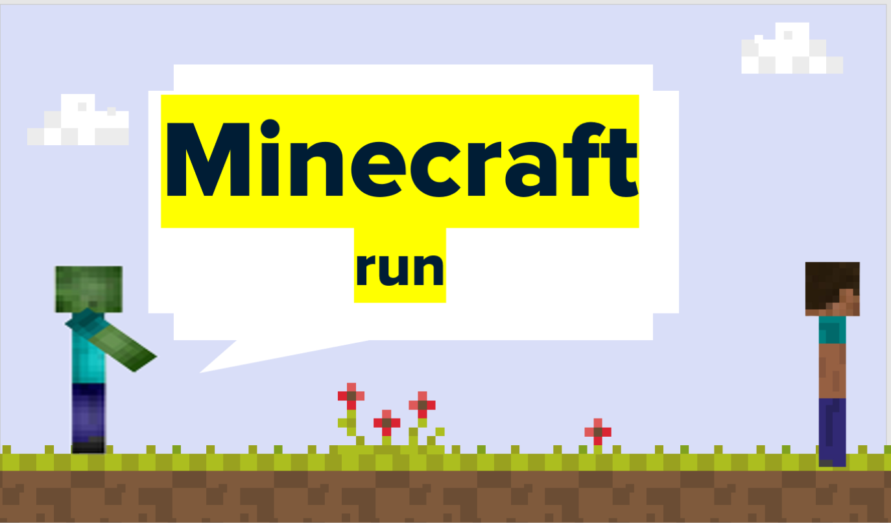
4,498,300,000
Big numbers catch your audience’s attention

Slide 2

Это зомби!
Он бегает за вами, его скорость можно редактировать в настройках

Slide 3
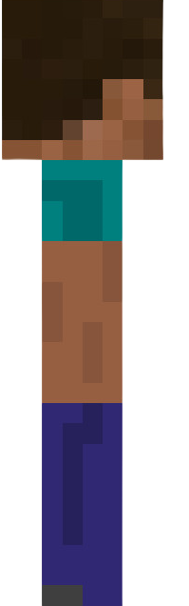
КОНЕЦ ИГРЫ
Их бывает 3
Вас догнал зомби
Вы упали в лаву
Вы прошли до конца

Slide 4
ИГРА СОЗДАНА ДЛЯ ТОГО:
ЧТОБ РАВИТЬ РЕАКЦИЮ
УБИТЬ ВРЕМЯ
ХОРОШО ПРОВЕСЬТИ ВРЕМЯ
В ИГРЕ НУЖНО УВОРАЧИВАТЬСЯ ОТ ЗОМБИ

Slide 5
ПОДПИСКИ
БЕСПЛАТНО
PRO
PREMIUM
ВЫ ПОЛУЧИТЕ ИГРУ КОГДА ОНА ВЫДЕТЬ В ОБЩИИ ДОСТУП
ВЫ ПОЛУЧИТЕ ИГРУ В РАНЕМ ДОСТУПЕ НА ВАШ КОМПЮТЕР
ВЫ ПОЛУЧИТЕ И МОБИЛЬНУЮ И КОМПЮТЕРНУЮ ВЕРСИЮ ИГРЫ В РАНЕМ ДОСТУПЕ
$0
$60
$85

Slide 6
УПРАВЛЕНИЕ
НА КОМПЮТЕРЕ ВЫ МОЖЕТЕ УПРАВЛЯТЬ ПЕРСОНАЖЕМ С ПОМОЩЮ СТРЕЛОЧЕК НА ВАШЕЙ КЛАВИАТУРЕ НАЗНАЧЕНИЕ КЛАВИШ МОЖНО ПОМЕНЯТЬ В НАСТРОЙКАХ

Slide 7
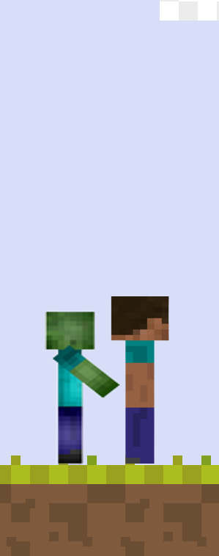
УПРАВЛЕНИЕ
НА ТЕЛЕФОНЕ УПРАВЛЕНЕ ОЧЕНЬ ПРОСТОЕ СМАХ В ВЕРХ ПРЫЖОК В НИЗ ПРИСЕД

Slide 8
КОМПЮТЕРНАЯ ВЕРСИЯ
ИГРА ВЫЙДЕТ НА КОМПЮТЕРЫ В РАНЕМ ДОСТУПЕ В СКОРОМ ВРЕМИНИ

Slide 9
МОБИЛЬНАЯ ВЕРСИЯ
ИГРА ТАКЖЕ СКОРО ВЫДЕТ НА МОБИЛЬНЫЕ УСТРОЙСТВА!

Slide 10
СПОСИБО!
ЕСТЬ ВОПРОСЫ ? НАПИШИТЕ НАМ В СОЦ CЕТИ?
tthackeryt0802@gmail.com
АВТОР:ДАНИИЛ

